Slide 1
ΝΑΙ Η ΌΧΙ ΣΤΟ ΔΙΑΔΙΚΤΥΟ
Από τους μαθητές του 2^{ου} Γυμνασίου Έδεσσας

Slide 2
Η εικόνα του Διαδικτύου σήμερα
Στην Ελλάδα
Ο παγκόσμιος ιστός (World Wide Web) αριθμεί πλέον περίπου 50 δισεκατομμύρια ιστοσελίδες.
Κοινωνικά δίκτυα:
Facebook- ξεπερνάει το 1 δισεκατομμύριο χρήστες
YouTube- φτάνει το 1 τρισεκατομμύριο αναπαραγωγές βίντεο
Οι χρήστες του Διαδικτύου ξεπερνούν τα 5 εκατομμύρια (>50% του πληθυσμού) παρουσιάζοντας αύξηση την τελευταία δεκατετία >250%.
Οι χρήστες του Facebook πλησιάζουν τα 4 εκατομμύρια
Στις ηλικίες 13-24, το ποσοστό χρήσης αγγίζει το 90%, γεγονός που φανερώνει την περαιτέρω ραγδαία εξέλιξη του διαδικτύου
Στον κόσμο

Slide 3
Γενικοί προβληματισμοί
Από τους 7.500.000.000 ανθρώπους οι 3.500.000.000 σερφάρουν τώρα στο διαδίκτυο . Το 68% του πληθυσμού της χώρας μας χρησιμοποιούν καθημερινά το διαδίκτυο.
Σωστό δεν είναι να απαγορευτεί η χρήση του internet απλά πρέπει να χρησιμοποιείται σωστά και αν σε περίπτωση υπάρξει πρόβλημα , το σωστό είναι να ενημερώσουμε κάποιον άνθρωπο που εμπιστευόμαστε όπως τους γονείς μας μας .

Slide 4
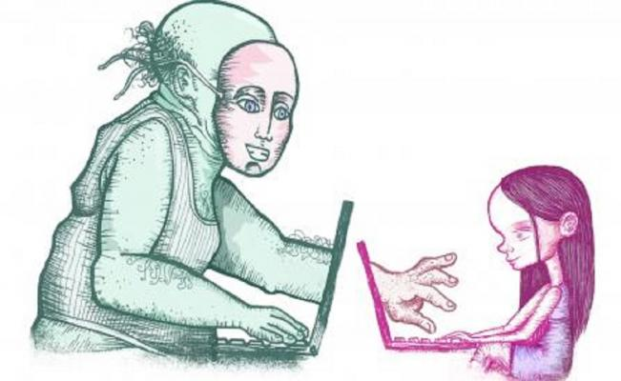
GROOMING (Διαδικτυακή αποπλάνηση ανηλίκων ))
Άτομα κάθε λογής ακόμα και υπεράνω πάσης υποψίας, φαινομενικώς φιλήσυχα εκμεταλλεύονται τη θέση τους, και τη σχέση με τα παιδιά προκειμένου να ικανοποιήσουν το αρρωστημένο τους πάθος.
Πολλά παιδιά παρασύρονται από αγνώστους που γνωρίζουν σε δωμάτια επικοινωνίας και αναφέρουν πολλά προσωπικά στοιχεία. Μετά από λίγο καιρό, οι εκφοβιστές αρχίζουν να αναζητούν περισσότερες πληροφορίες γι’ αυτά με αποτέλεσμα να βρίσκουν προσωπικά δεδομένα(π.χ. φωτογραφίες).
Στην συνέχεια το αρπακτικό ζητάει κι άλλο υλικό και αρχίζει να στέλνει απειλητικά μηνύματα . Τα παιδιά τότε πείθονται να ανοίξουν την κάμερα του υπολογιστή και να φωτογραφηθούν ή να προβάλλουν τον εαυτό τους μέσω του διαδικτύου υποκύπτοντας στους εκβιασμούς.
Όταν το παιδί αρχίζει να πιέζεται πολύ αποφασίζει να το αποκαλύψει στους γονείς του, οι οποίοι πηγαίνουν να ενημερώσουν την αστυνομία, έτσι ώστε να βρεθεί ο δράστης.

Slide 5
ΜΥΘΟΣ ΚΑΙ ΠΡΑΓΜΑΤΙΚΟΤΗΤΑ
ΜΥΘΟΣ: Ότι δημοσιεύεται στο διαδίκτυο μπορούμε να το διαγράψουμε
ΠΡΑΓΜΑΤΙΚΟΤΗΤΑ : Ότι ανεβαίνει στο διαδίκτυο δεν διαγράφεται.
ΜΥΘΟΣ: Στο διαδίκτυο είμαστε ανώνυμοι
ΠΡΑΓΜΑΤΙΚΟΤΗΤΑ: Κάθε ενέργεια στο διαδίκτυο αφήνει ηλεκτρονικά ίχνη
ΜΥΘΟΣ: Ότι διαβάζουμε στο διαδίκτυο είναι αλήθεια
ΠΡΑΓΜΑΤΙΚΟΤΗΤΑ: Πρέπει πάντα να επαληθεύουμε τις πηγές μας
ΜΥΘΟΣ: Στο διαδίκτυο χρησιμοποιούμε τα κατάλληλα εργαλεία μπορούμε να είμαστε απόλυτα προστατευμένοι.
ΠΡΑΓΜΑΤΙΚΟΤΗΤΑ: Δεν υπάρχει 100% προστασία στο διαδίκτυο.

Slide 6
SEXTING
Ονομάζονται οι φωτογραφίες και τα μηνύματα που ανεβάζουν οι χρήστες στο διαδίκτυο, σεξουαλικού περιεχομένου μέσω κινητού τηλεφώνου.

Slide 7
ΠΡΟΛΗΨΗ
Δεν αποδεχόμαστε άγνωστους σε προσωπικούς λογαριασμούς
Δεν ανοίγουμε μηνύματα σταλμένα από άγνωστες πηγές
Δεν μπαίνουμε σε σελίδες με κακόβουλο περιεχόμενο και δεν ανοίγουμε link με άγνωστο περιεχόμενο
Δεν μοιραζόμαστε φωτογραφικό υλικό και προσωπικές πληροφορίες με αγνώστους

Slide 8
ΑΝΤΙΜΕΤΩΠΙΣΗ
Δεν απαντάμε σε οποιαδήποτε μηνύματα ανοίξουμε.
Μπλοκάρουμε τον χρήστη,όμως αποθηκεύουμε την συνομιλία και τα προσωπικά στοιχεία του χρήστη.
Αν απαντήσουμε σε μήνυμα, δεν δεχόμαστε οποιαδήποτε συνάντηση με τον δράστη.
Ενημερώνουμε άμεσα κάποιον μεγαλύτερο, έμπιστο άτομο, για να προβεί στις απαραίτητες ενέργειες.
Απευθυνόμαστε στην τοπική αρχή

Slide 9
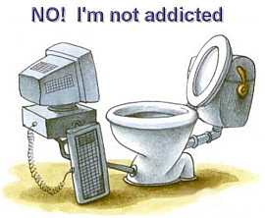
ΕΘΙΣΜΟΣ
Ο εθισμός στο διαδίκτυο μια σχετικά νέα μορφή εξάρτησης,προτάθηκε ως όρος από τον Goldberg (1995) και έγινε δημοφιλής με την καινοτόμο έρευνα της Young(1996). Αναφέρεται στην «καταναγκαστική, υπερβολική χρήση του διαδικτύου και τον εκνευρισμό ή δυσμική συμπεριφορά που παρουσιάζεται κατά τη στέρηση της» (Mitchell 2000).
Ο εθισμός στο διαδίκτυο αν και δεν έχει επισήμως αναγνωριστεί ως ενήλικη οντότητα παρά μόνο σε Κίνα, Ν. Κορέα και Ταιβάν,αποτελεί μια κατάσταση,που προκαλεί σημαντική έκπτωση στην κοινωνική και επαγγελματική ή ακαδημαϊκή λειτουργικότητα του ατόμου.Οι ειδικοί της ψυχικής υγείας όλο και συχνότερα καλούνται να προσεγγίσουν θεραπευτικά άτομα με προβληματική χρήση του διαδικτύου.
Ήδη στην επόμενη έκδοση του διαγνωστικού εγχειριδίου της Αμερικανικής ψυχιατρικής εταιρίας, DSM-V, θα συμπεριληφθεί ως χρήζουσα περισσότερης έρευνας η οντότητα “Internet Use Gaming Disorder” ένας όρος που δεν έχει χρησιμοποιηθεί σε έρευνες ως σήμερα.

Slide 10
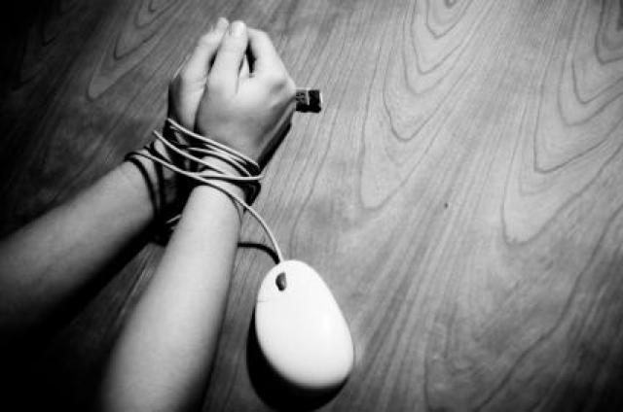
Εθισμός στο Διαδίκτυο
Το φαινόμενο μπορεί να εμφανιστεί σε εφήβους κατά την πρώιμη εφηβεία (10-14 ετών) ή και σε μικρότερη ακόμη ηλικία.
Είναι πιο συχνό κατά την μέση εφηβεία (15-17 ετών), κατά την οποία οι έφηβοι πειραματίζονται και σταδιακά αυτονομούνται, καθώς και κατά την όψιμη εφηβεία (> 17 ετών).
Οι περισσότεροι εξαρτημένοι έφηβοι
ασχολούνται με «παιχνίδια», στο σπίτι ή τα internet cafe.
μπορεί να σταματήσουν το σχολείο,
να απομονωθούν από την οικογένεια και τους φίλους,
να είναι επιθετικοί με τους γονείς,
να κλέβουν χρήματα από την οικογένεια για να «παίζουν»,
να ζουν σε ένα δωμάτιο,
να μην τρώνε ή το αντίθετο (να παχύνουν πολύ),
να μην γυμνάζονται και να μην κοιμούνται για 24ωρα.
μπορεί να μην αλλάζουν ρούχα, να παραμελούν την υγιεινή τους και την καθαριότητα.

Slide 11
Πηγές: -Δίωξη Ηλεκτρονικού Εγκλήματος -Διαδίκτυο

